Slide 1

Nu of later?
16/7/18

Slide 2

Hoofdstuk 7 | Nu of later?
7.1 Welke financiële beslissingen neem je?
7.2 Je leven lang naar school?
7.3 Wat levert het op?
7.4 De overheid ruilt over de tijd

Slide 3
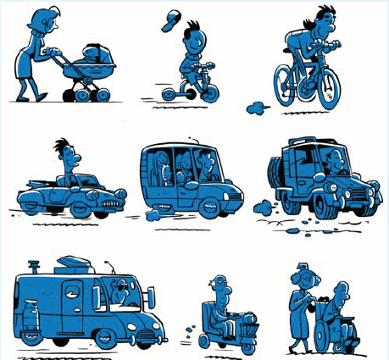
7.1 Welke financiële beslissingen neem je?
In je leven doorloop je verschillende fases.
Samen vormen deze levensfases je levensloop.
Levensloop:
Verloop van je leven. Tijdens je leven neem je verschillende financiële beslissingen.

Slide 4
7.1 Welke financiële beslissingen neem je?
Ruilen over de tijd
Ruilen over de tijd:
Hiervan is bijvoorbeeld sprake als iemand zijn
consumptie betaalt met geleend geld.
Sparen: je stelt je consumptie uit
Lenen: je vervroegt je consumptie
De prijs die je hiervoor betaalt (de prijs van de tijd) is rente

Slide 5
7.1 Welke financiële beslissingen neem je?
Je kunt op twee manieren naar je financiële situatie kijken:
Stroomgrootheid:
Grootheid die per tijdseenheid wordt gemeten.
Voorbeelden zijn inkomsten en uitgaven.
Per levensfase kun je bekijken wat er in die periode financieel gezien is gebeurd.
Stroomgrootheid
Voorraadgrootheid:
Grootheid die op een bepaald tijdsstip wordt
gemeten. Voorbeelden zijn bezittingen en schulden.
Je kunt ook bekijken wat er op een bepaald moment financieel gezien is gebeurd.
Voorraadgrootheid

Slide 6
7.2 Je leven lang naar school?
De Leerplichtwet verplicht iedereen na een bepaalde leeftijd naar school te gaan.
Scholing:
Het volgen van een opleiding, cursus of training.
Motieven voor verdere scholing kunnen zijn:
Interesse
Geld verdienen
Human capital:
De mate waarin kennis en vaardigheden bij iemand aanwezig zijn.
Investering in je eigen human capital
Toename verdiencapaciteit
Verdiencapaciteit:
De mate waarin je in staat bent om inkomen te verdienen.

Slide 7

7.2 Je leven lang naar school?
Studeren kost geld.
Via een studiefinanciering kun je geld krijgen of lenen.
Studiefinanciering:
Stelsel dat de overheid heeft gemaakt met als doel mensen financieel in staat te stellen om te kunnen studeren.

Slide 8
7.2 Je leven lang naar school?
Scholing
Herscholing:
Het opfrissen van bestaande kennis en vaardigheden.
Herscholing
Bijscholing
Omscholing
Bijscholing:
Het toevoegen van nieuwe vaardigheden en kennis aan bestaande kennis en vaardigheden.
Omscholing:
Het leren van een geheel nieuw beroep.

Slide 9
7.3 Wat levert het op?
Je moet investeren voordat je producten of diensten kunt verkopen. Investeren is risicovol.
Investeren:
Aanschaf van kapitaalgoederen.
Factoren die en rol spelen:
Vooruitzichten
Rente
Economische situatie
Innovatie
Rente:
De prijs van geld.
Innovatie:
Het succesvol introduceren van nieuwe producten of productieprocessen.

Slide 10
7.3 Wat levert het op?
Als de prijzen stijgen wordt de rente die je moet betalen naar verhouding minder waard.
Door inflatie is de reële rente lager dan de nominale rente.
Nominale rente:
Rente uitgedrukt in euro’s.
Reële rente:
Nominale rente gecorrigeerd met de inflatie.

Slide 11
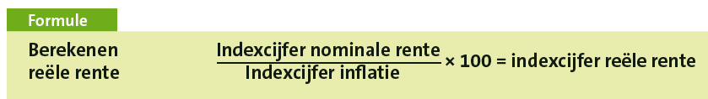
7.3 Wat levert het op?
De reële rente kun je berekenen met de volgende formule:
Voorbeeld
Een ondernemer leent geld tegen 5% rente. De inflatie is 3%.
Het indexcĳfer van de rente wordt: 105
Het indexcĳfer van de inflatie wordt: 103
Het indexcĳfer van de reële rente is: 105 ÷ 103 × 100 = 101,94
Een indexcĳfer van 101,94 betekent dat de reële rente 1,94% bedraagt.

Slide 12
7.4 De overheid ruilt over de tijd
Net als gezinshuishoudens en bedrijven, heeft ook de overheid inkomsten en uitgaven.
De overheid maakt hiervan jaarlijks de Rijksbegroting.
Jaarlijks tijdens Prinsjesdag informeert de overheid haar burgers hierover met behulp van de Miljoenennota.
Rijksbegroting:
Verwachte uitgaven en inkomsten van de overheid voor een komend jaar.
Miljoenennota:
Een soort samenvatting van de rijksbegroting.

Slide 13
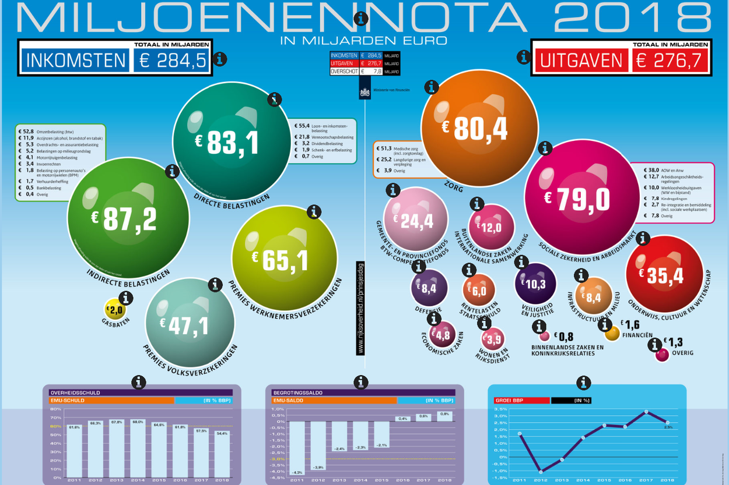
7.4 De overheid ruilt over de tijd
De Miljoenennota voor 2018 ziet er als volgt uit:
*Klik op de Miljoenennota om naar de interactieve versie te gaan.

Slide 14
7.4 De overheid ruilt over de tijd
Inkomsten van de collectieve sector
Collectieve sector:
Wordt gevormd door de overheid en sociale zekerheidsfondsen gezamenlijk.
Inkomsten
Sociale verzekeringen:
Uitkeringen die ervoor zorgen dat mensen zonder inkomen of vermogen toch geld hebben om te leven.
Belastingen
Premies voor sociale verzekeringen
Niet-belasting-ontvangsten
Werknemersverzekeringen:
Sociale verzekeringen die er zijn voor mensen die in loondienst hebben gewerkt. Voorbeeld is de Werkloosheidswet.
Directe belastingen
Indirecte belastingen
Werknemers-verzekeringen
Volks-verzekeringen
Volksverzekeringen:
Sociale verzekeringen die er zijn voor alle mensen in Nederland. Een voorbeeld is de Algemene Ouderdomswet.

Slide 15
7.4 De overheid ruilt over de tijd
Begrotings-overschot:
De verwachte inkomsten van de overheid zijn groter dan de verwachte uitgaven.
Extra uitgaven mogelijk
Begrotings-overschot
of
Staatsschuld:
De schuld die de overheid heeft opgebouwd door geld te lenen.
Extra aflossen op staatsschuld
Daling rentelasten van de staatsschuld

Slide 16
7.4 De overheid ruilt over de tijd
Uitgaven beperken (bezuinigen)
Begrotingstekort:
De verwachte inkomsten van de overheid zijn lager dan de verwachte uitgaven.
of
Begrotings-tekort
Extra inkomsten zoeken
(belasting verhogen)
of
Stijging staatsschuld
Stijging rentelasten van de staatsschuld

